Slide 1

Datové formáty/typy

Slide 2
Definice
Datový typ určuje v programování rozsah a druh hodnot, kterých nabývá proměnná.

Slide 3
Základní používané jednotky
Typ | Rozsah | Popis | Příklady hodnot
int | -2 147 483 648 až 2 147 483 647 | Celá čísla | 1, 43, -5, 1000
float | +-1.5 * 10^−45 až +-3.4 * 10^38 | Reálná čísla | 2.5, 3.25, -12.37832
bool | true nebo false | pravdivostní hodnoty | True, False
string |  | Řetězce, pole char | "prase", "pes"
char | U+0000 až U+ffff | Jeden znak | ‘a’,’b’,’c’

Slide 4
Způsoby kódování češtiny
Čeština používá tolik znaků s diakritikou, že je pro ni prakticky nemožné vytvořit sedmibitový (tedy 128 platných znaků) kódování založené na ASCII
Pro češtinu a se používala celá řada osmibitových kódování
kódování | komentář
ISO 8859-2 | Standard ISO používaný pouze v unixových operačních systémech
Windows-1250 | Kód používaný firmou Microsoft v operačních systémech Windows
Kód Kamenických | Oblíbené neoficiální kódování používané v DOSu pro potřeby češtiny a slovenštiny.

Slide 5
Soubory a jejich typy a formáty
Soubor označuje pojmenovanou sadu dat uloženou na nějakém datovém médiu, se kterou lze pracovat nástroji operačního systému jako s jedním celkem.
jméno – jedinečný název souboru (vzhledem k aktuálnímu adresáři)
velikost – v počtech bajtů
typ/formát – umožňuje odlišit typ obsažených dat, použitý program, speciální soubory, formáty mají své názvy a obvykle jim odpovídá přípona souboru
přístupová oprávnění – kdo smí se souborem pracovat (čtení, zápis, …) pro uživatele a skupiny
vlastník – uživatel vlastnící soubor (též skupina)
časové informace

Slide 6
Příklady přípon souborů
Přípona souboru | Typ souboru | Program pro otevření
.txt | jednoduchý text | Poznámkový blok, MS Word
.doc | textový soubor | MS Word
.xls | soubor Excel | MS Excel
.ppt | prezentace | MS Powerpoint
.gif | rastrová grafika (jen 256 barev)
.bmp | bitmapový obrázek | Malování
.jpg | bitmapový obrázek | Adobe Photoshop
.mp3 | hudební komprimovaný soubor | Windows Media Player
.zip | zkomprimovaná data | Winzip

Slide 7
Komprese dat
Komprese dat (také komprimace dat) je zpracování počítačových dat s cílem zmenšit jejich objem při současném zachování informací
Ztrátová komprese – při kompresi jsou některé informace nenávratně ztraceny a nelze je zpět zrekonstruovat. Používá se tam, kde je možné ztrátu některých informací tolerovat
(MP3, jpeg)
Bezeztrátová komprese – obvykle není tak účinná jako ztrátová komprese dat. Velkou výhodou je, že komprimovaný soubor lze dekompresí rekonstruovat do původní podoby.
(FLAC, GIF, PNG)

Slide 8
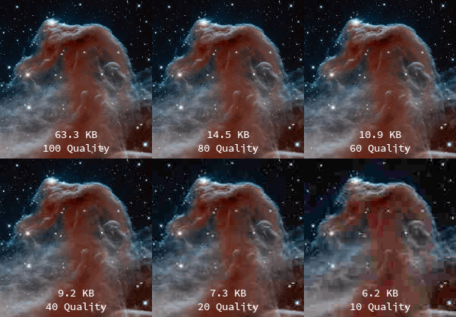

Slide 9
Písma
Rastrová písma se skládají z několika matic bodů (pixelů), které představují obrázky jednotlivých znaků v každém písmu jakékoliv velikosti
Obrysová písma (nazývaná též vektorová) používají Bézierovy křivky, kreslící instrukce a matematické vzorce k popisu jednotlivých znaků, což umožňuje čitelnost těchto znaků do všech velikostí.

Slide 10
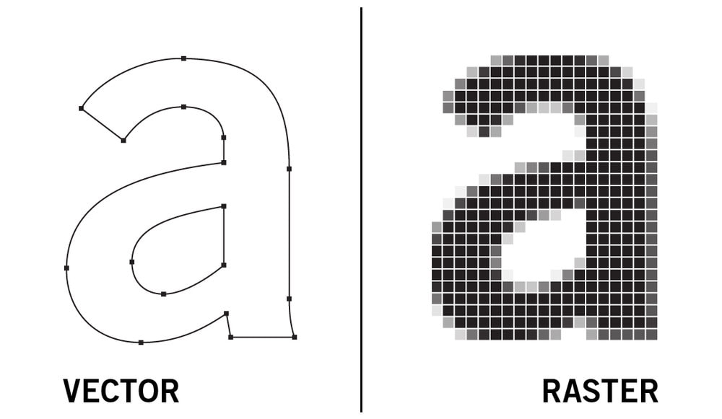

Slide 11
Převody souborů
Konverze znamená převod informace do jiného zobrazení, zejména, jiného formátu
Konverze souborových formátů se obvykle provádí pomocí aplikace, ve které byl soubor vytvořen, nebo pomocí nástrojů třetích stran. Jelikož je každý souborový formát rozdílný, často bývá převod ztrátový, nebo není vůbec možný

Slide 12
Zdroje
https://cs.wikipedia.org/wiki/Soubor
https://en.wikipedia.org/wiki/Data_type
https://cs.wikipedia.org/wiki/Komprese_dat
https://cs.wikipedia.org/wiki/P%C5%99%C3%ADpona_souboru
http://fabacademy.org/2021/labs/kochi/students/alfia-m/week2.html
https://cs.wikipedia.org/wiki/K%C3%B3dov%C3%A1n%C3%AD_%C4%8De%C5%A1tiny
https://en.wikipedia.org/wiki/Data_conversion

Slide 13
Děkuji za pozornost

